Slide 1
Katsaus espanjalaisen kirjallisuuden piirteisiin ja vähemmistökielten vaikutuksiin
FT Auli Leskinen, kirjailija, kirjallisuuden tutkija

Slide 2

11 nykyromaanin valikoima:
La ciudad de vapor, Carlos Ruiz Zafón / Planeta
Obra Maestra, Juan Tallón (Galicia)
La Señora Potter no es exactamente Santa Claus,
Laura Fernández/ Random House
Patria, Fernando Aramburu/ Tusquets, (Baskimaa)
La buena suerte, Rosa Montero/ Alfagurara
A corazón abierto, Elvira Lindo / Seix Barral
Fin de temporada, Ignacio Martínez de Pisón /Seix Barral
Un amor, Sara Navarro /Anagrama
Mejor la ausencia, Edurne Portela/ Galaxia G. (Baskimaa)
Los extraños, Jon Bilbao / Impedimenta (Baskimaa)
El cielo sobre Canfrand, Rosario Raro/ Planeta
Historialliset tapahtumat tai dystopiat, perhekonfliktit, rakkaus ja epäonnistumiset tunkeutuvat heidän sivuilleen.

Slide 3
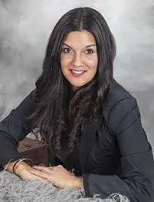
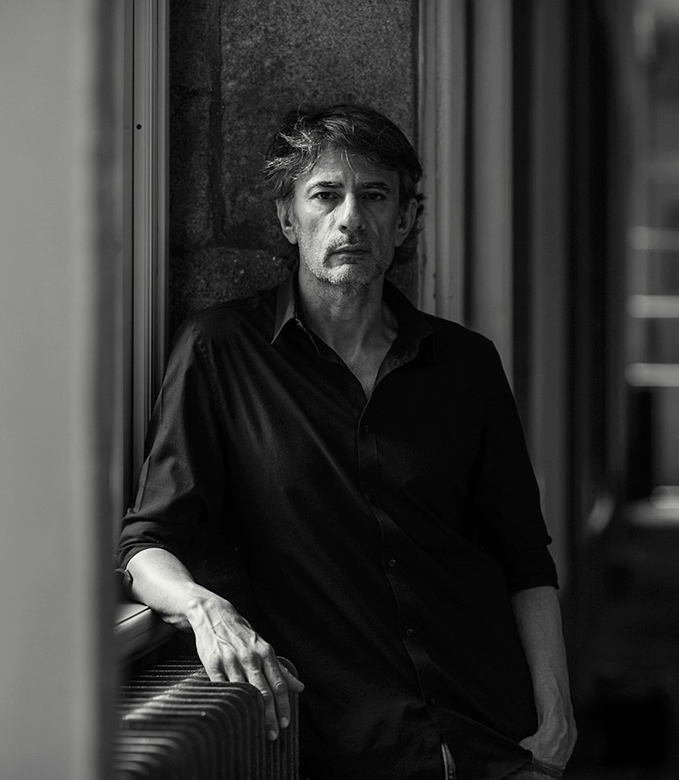
Juan Tallón ja Rosario Raro

Slide 4
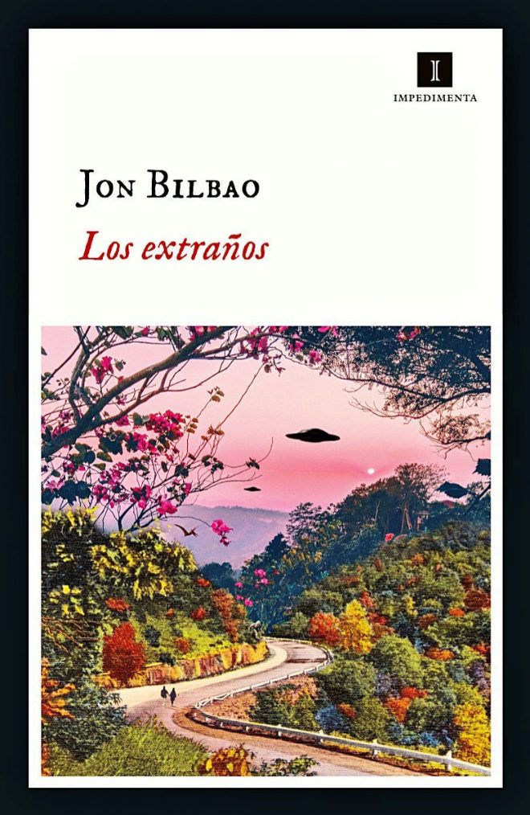
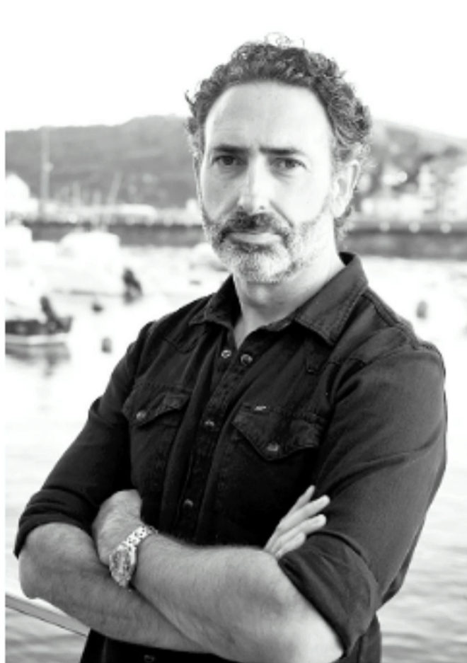

Slide 5
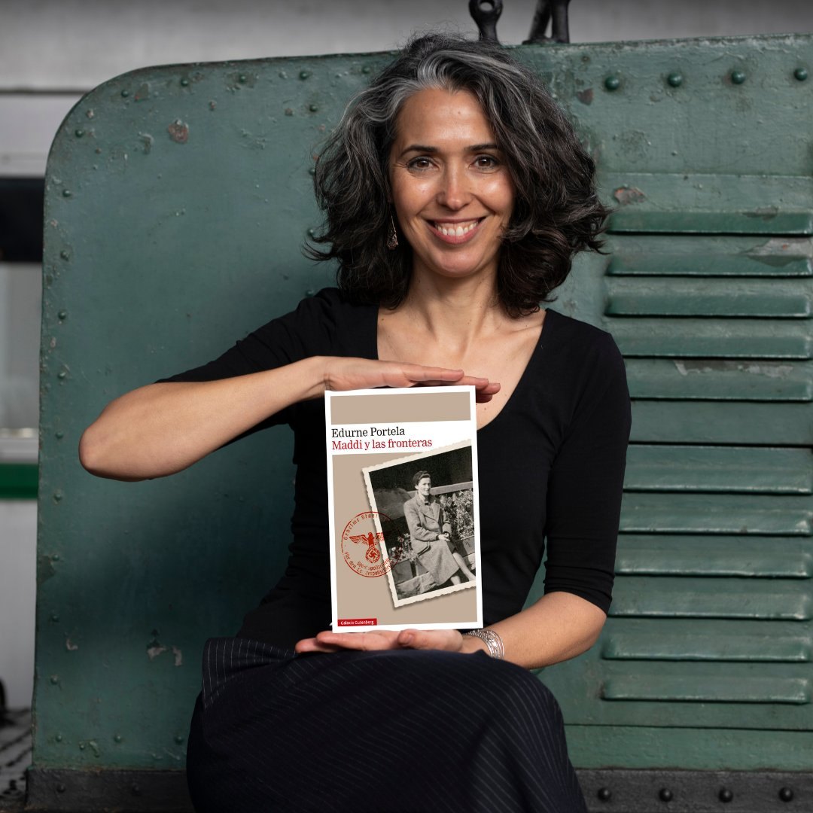


Slide 6


Slide 7
Baskimaan kirjallisuuden piirteitä
Espanjan vähemmistökielten ja kirjallisuuden oikeudet ovat olleet välttämätön edellytys uuden yhteiskunnan synnylle.
Kenraali Francon kuoleman jälkeen 1975 baskit toivoivat, että uusi demokratia sitoisi yhteen alueen sisäisesti ja loisi yhtenäisen alueen Baskimaan.
Kaikkia baskeja yhdistää kieli, kulttuuri ja yhteinen historia.
Baskimaan alueet ovat erilaisia keskenään, mutta yhteisiksi tunnustetut kulttuuriset piirteet ovat määrääviä. Euskal Herria eli Baskimaa voidaan siis nähdä yhtenäisenä baskien kansakuntana.
Baskimaan identiteetti on demokratian vuosien aikana löytänyt hyvin itseilmaisunsa kirjallisuudessa, ja sille on tyypillistä espanjan ja euskeran oma ja erittäin vahva, laadukas kirjallinen tuotanto. Kirjallisuus syntyy arjen kaksikielisyyden kokemuksista sekä yhteisestä Baskimaan alueesta.

Slide 8
Koska euskerankielistä kirjallisuutta käännetään eniten juuri espanjan kielelle, kirjailijat kääntävät usein itse omat tekstinsä jo kirjoitusvaiheen aikana.
Kääntäminen on mielissä jo tekstiä tuotettaessa. Kaikki eivät pidä tätä “itsekääntämisen käytäntöä” (auto-traducción) varsinaisena kääntämisenä, vaan kyse on euskerankielisen tekstin versioinnista espanjan kieleen.
Samalla kirjailija kirjoittaa alkuperäistä tekstiä äidinkielellään, euskeraksi.
Euskerankielistä kirjallisuutta ei ole ennen demokratian aikaa käännetty maailman kielille.
Käännöksiä löytyy mm seuraavilta: Arantxa Urretabizkaia Bernardo Atxaga Karmele Jaio Kirmen Uribe Katixa Agirre
Fernando Aramburu

Slide 9
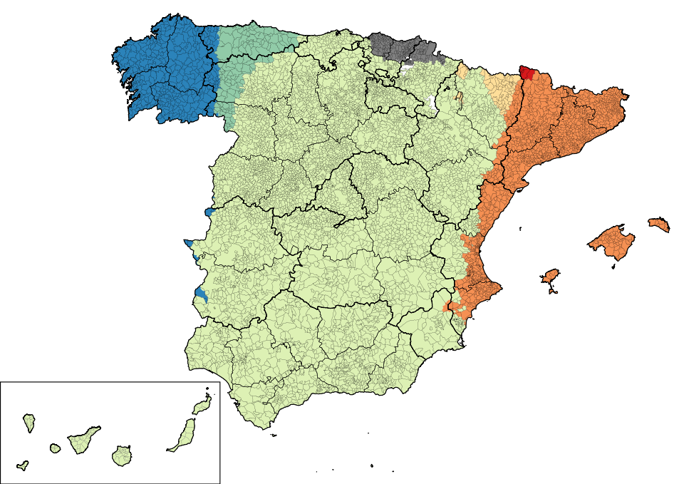
Baskimaan itsehallintolaki tunnetaan euskeraksi termillä 1979ko Euskadiko Autonomia Estatutua ja espanjaksi termillä el Estatuto de Autonomía del País Vasco.
Yleisesti se tunnetaan nimellä Guernican Säädös, Gernikako Estatutua ja el Estatuto de Guernica.
Lain myötä Baskimaa julistautui itsehallintoalueeksi ja liittyi autonomisena alueena osaksi Espanjan valtiota.
Espanja koostuu seitsemästätoista itsehallintoalueesta.

Slide 10
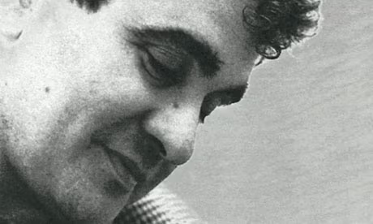
Tunnetuimpia baskiteoksia on Bernardo Atxagan (Asteasu, 1953) romaani Obabakoak (1988), jossa uuden baskikirjallisuuden piirteet
- mielikuvitus, fanfasia, ihmisten ja yhteisöjen sidoksisuus toisiinsa - huipentuivat.

Slide 11
Teos viestii lukijalleen kollektiivisen menetyksen ja ahdistuksen kokemukset, joita baskiyhteisö on läpikäynyt poliittisessa muutoksessa sekä siirtymässä syrjäisen maaseudun kokemuksesta urbaaniin elämään.Hiljaisuudesta on piillyt jotain olennaista baskien oman tilan syvimmästä kokemuksesta.
Tarinassa yhdistyvät myyttisen Obaban asukkaiden seikkaperäiset tarinat.
Kritiikki on pitänyt teoksen monipuolisista kerronnan keinoista (kirjeet, tunnustukset, muistot, keksinnöt, plagiointi ja maineikkaiden kirjallisten teosten aiheiden ja kohtausten uudelleenkirjoittaminen).

Slide 12
80-luvulla poliittisen siirtymäkauden kirjailijapolven merkittävä piirre oli pyrkimys ratkaista yhteiskuntapoliittiset konfliktit ensin avantgarde-romaanin avulla ja sitten fantasiakirjallisuuden narratiivisten tapojen kautta. Kirjailijat etsivät tapoja kuvata todellisuutta, joka ei ollut ymmärrettävissä tiukasti realistisen kerronnan keinoin.
Seuraavien kahden vuosikymmenen aikana baskikirjoittajat hyväksyivät haasteen käsitellä historiallisia konflikteja, kuten sisällissotaa ja diktatuuria, sekä nykyisiä jännitteitä, mukaan lukien poliittista väkivaltaa, patriarkaattia ja monikansallisen kansakunnan muodostumista realistisen romaanitaiteen puitteissa.
Vuosituhannen vaihteessa baskiromaaniin ilmestyy realismin suuntaus, jossa etusijalla on lyyrinen ja psykologinen näkökulma kerrontaan ja tapahtumiin, kuten Fernando Aramburun romaaneissa.

Slide 13
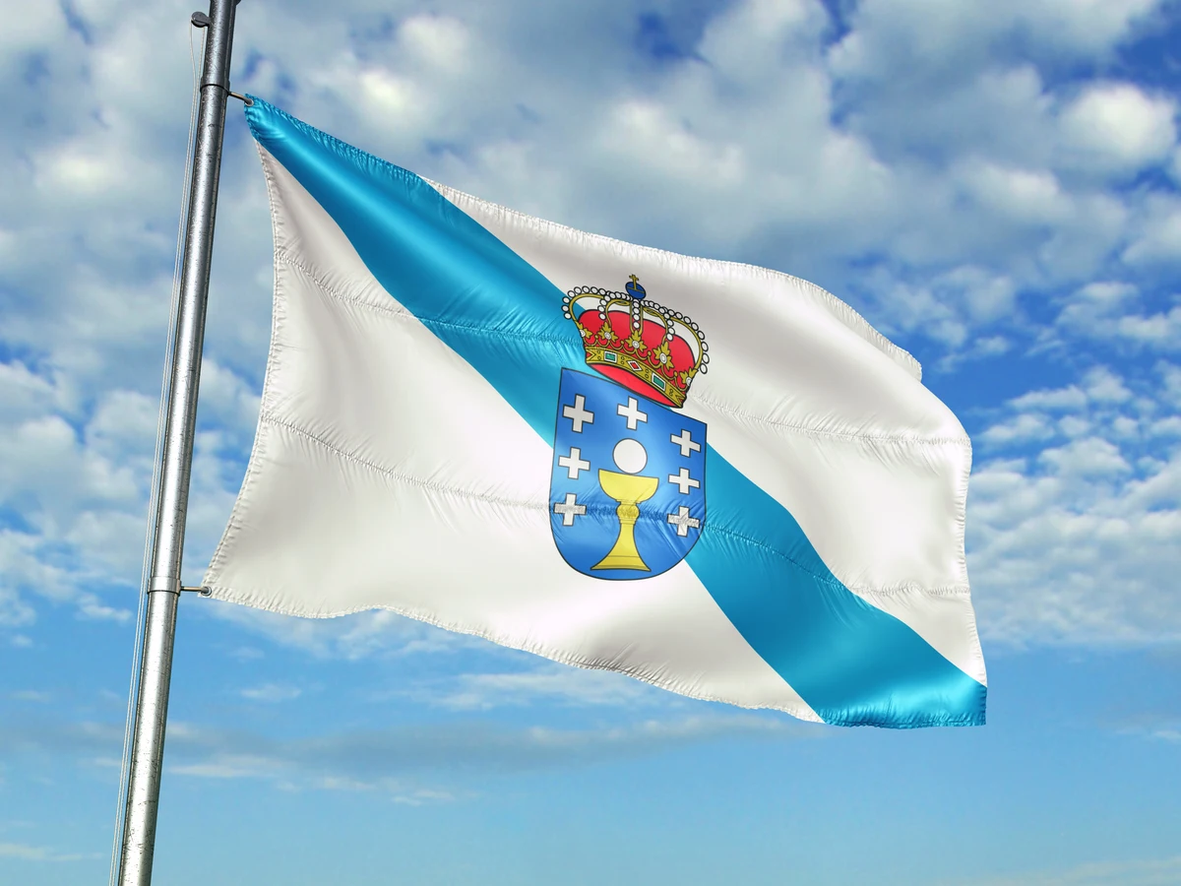

Slide 14
V 1980 Galician autonomia-asetuksen seuraukset ulottuivat Galician asukkaiden kuvaan omasta identiteetistään ja sen symboliseen ymmärtämiseen.
Kirjallisuus ilmentää yhteiskunnan symbolista koodistoa. Siksi kirjallisuus on erilaista jokaisella Espanjan autonomisella alueella.
Galiciassa kirjallisuudella on erilaisia tehtäviä kuin muilla alueilla. Se on kilpaillut muiden uusiutuvien galegonkielisten tuotannon alojen, kuten radion ja vuonna 1985 toimintansa aloittaneen Galician television kanssa.
Ne kaikki ovat olleet tärkeitä yhteisöllisyyden rakentumisen välineitä.
Vuonna 1983 säädettiin uusi kielilaki, Normalización Lingüística, joka takasi Galician kirjallisuuden lailliset oikeudet.

Slide 15
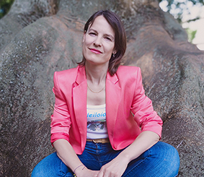
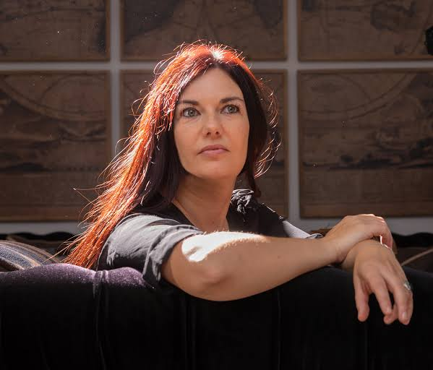
Marta Villar (1973-) ja
Ledicia Costas (1979-)

Slide 16
Galician kustantamotalot ovat kasvaneet ja ennen pandemiaa Galician alueella toimi noin 40 kustantamoalan yritystä.
Galegonkielinen kirjallisuus vaikutti kauan pysähtyneeltä ja alistuneelta pieneen kokoonsa.
Viime vuosikymmeninä irjailijoiden työn ammattimaisuus on kehittynyt monin tavoin. Vuonna 1980 perustettiin galegonkielisten kirjailijoiden yhdistys, La Asociación de Escritores en Lingua Galega. Tavoite oli edistää galegonkielisen kirjallisuuden luomista, vientiä ja myyntiä ja työskennellä kirjailijoiden ammatillisten oikeuksien standardoimiseksi.

Slide 17
Ledicia Costas, Pel de cordeiro (2024)
Manuel Jabois, Mirafiori (2023)
Manel Loureiro, Cuando la tormenta pase (2024)
Arantza Portabales, Asesinato na Casa Rosa (2025)
María Oruña, Os souto dos catro ventos (2020)
Francisco Narla, O bo vasalo (2024)
Domingo Villar, Algunos cuentos completos (2021)
Pedro Feijoo, Ninguén contará a verdade (2023)
Manuel Rivas,Tras do Ceo (2024)
Marta Villar, Detective Ferruchi (2024)

Slide 18


Slide 19
Katalonian kulttuuri ei ole koskaan halunnut olla satelliittikulttuuri, vaikka sillä ei ole valtioon verrattavaa poliittista valtaa.
Tämä on yksi alueen erityispiirteistä.
Katalonialainen kulttuuri on väestörakenteellisesti, taloudellisesti ja poliittisesti vähemmistökulttuuri Espanjassa, mutta sillä on aina ollut kunnianhimoisia tavoitteita.
Yksi niistä on ollut oma, autonominen ja muista eroava ääni maailman kulttuurien moniäänisessä konsertissa.
Jo katalonialainen Ramon Llull, ensimmäinen filosofi, joka kirjoitti romanistisella kielellä jo 1200-luvulla, eli ja työskenteli useiden kulttuurien, uskontojen ja kielien maailmassa.
Samoin Ausiàs March, jota on pidetty katalonialaisen modernin identiteetin runoilijana ja minuuden rakentajana jo 1400-luvulla, osoitti, että kirjailija voi kasvaa alueen suureksi lyyrikoksi Välimeren monikulttuurisessa kontekstissa.

Slide 20
Vuonna 2007 Frankfurtin kansainvälisten kirjamessujen kutsu Katalonian kirjallisuudelle osallistua kutsuvieraana messuille oli tärkeä rajapyykki, jonka vuoksi katalonialaista kirjallisuutta voi tarkastella ennen ja jälkeen kutsuvierasaseman.
Espanjassa kutsu aiheutti myös kritiikkiä. Katalonian kirjallisuus oli esillä koko nykykirjallisuuden rikkaudellaan ja satojen vuosien tekstiperinteen monimuotoisuudellaan.
Messut sujuivat hyvin Madridin keskushallituksen moitteista ja penseydestä huolimatta. Moitteet osoittivat keskushallinnon tyypillistä epävarmuutta Espanjan monikansallista kulttuurien monimuotoisuutta ja kulttuurien tasa-arvoa kohtaan.

Slide 21
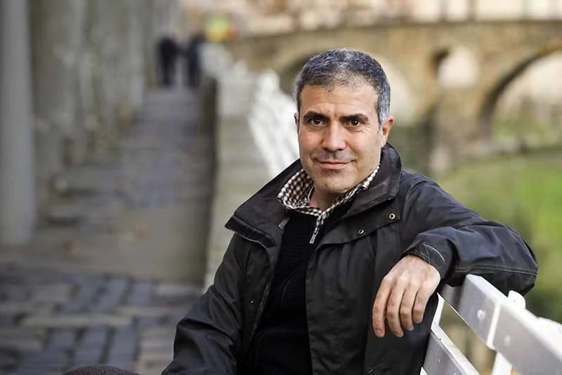
Francesc Serés (1972-)

Slide 22
Francesc Serés (1972-) on katalaaniksi kirjoittava proosakirjailija, jolla on laaja tuotanto ja asemaa kulttuurin ja kirjallisuuden kommentoijana espanjalaisessa mediassa.
Kertomuskokoelmassa La força de la gravetat (2006) ja dokumenttiromaanissaan La matèria primera (2007) oman kirjallisen tyylinsä: valokuvan elementtejä, journalistista reportaasia ja Katalonian maaseudun ja tehdastyöläisten puhetta.
Teosten narratiivi piirtää synkän muotokuvan Kataloniasta uuden vuosituhannen alussa: 2000-luvun Katalonia on pinttynyt, kulunut ja epävarma.
Katalonian alueiden sosiaalisten alaluokkien laajaa kuvausta ei ole juuri kuvattu.
Teos tuo esiin tulipalojen kärventämän kuivien kenttämaiden Katalonian, Mercabarnan teollisuusalueen tukkutorien meluisan Katalonia, rekka-autojen pakokaasunkatkuisen Katalonian, Costa Bravan hiljaisten kalastajien merellinen Katalonian sekä rihkamakauppaiden Katalonian siellä, missä ihmiset vaurastuvat myymällä väärennettyä antiikkia ja matkamuistoja.

Slide 23
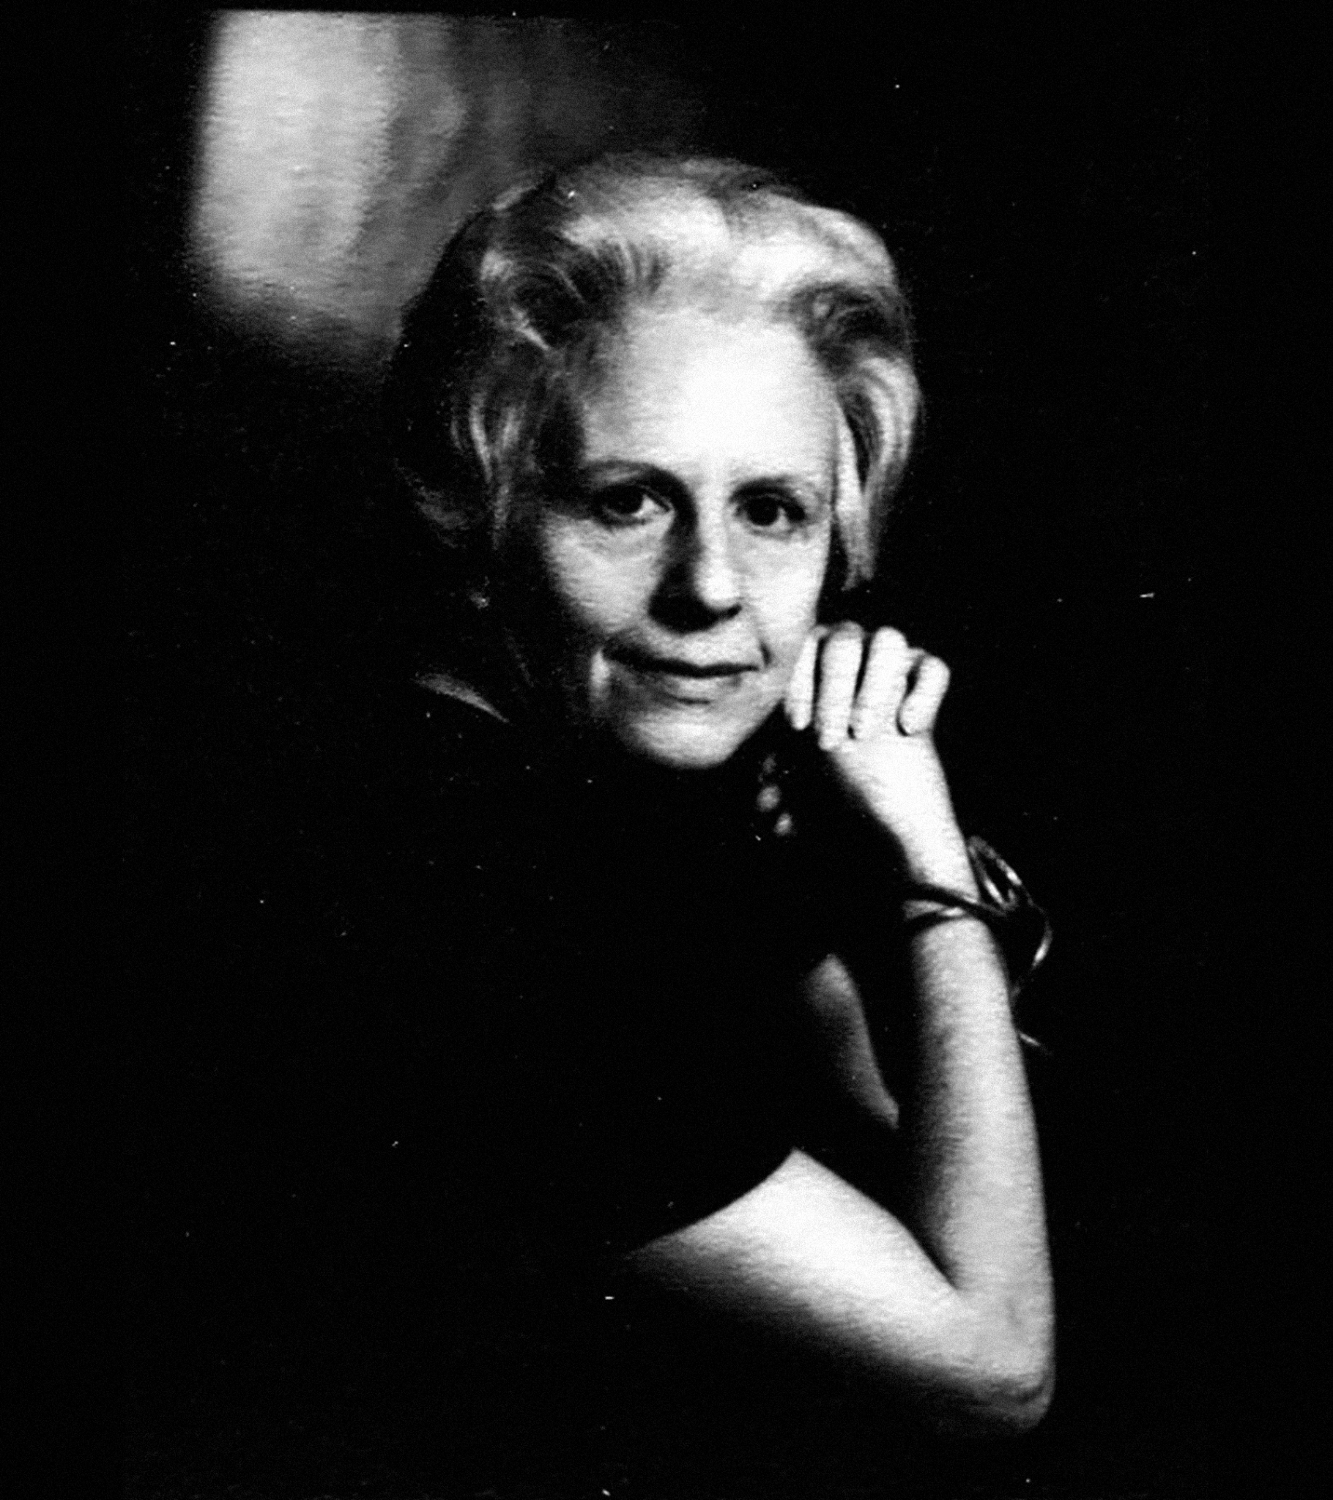
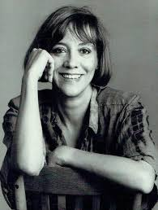
Montserrat Roig (1946 - 1991) ja Mercè Rodoreda (1908-1983)
Katalonialainen kirjallisuus on kuvannut yllättävän vähän yhteiskunnan marginaalissa elävien siirtolaisten vaatimatonta arkea ja elämäntarinoita. Vailla valtaa elävien ihmisten kuvauksessa Serés asettuu Katalonian suurten mestarien, kuten itsenäisyysmielisen Joan Fusterin, siirtolaisia kuvanneen Francesc Candelin ja työväestöä ja naisia kuvanneiden Mercè Rodoredan ja Montserrat Roigin rinnalle.
Heidän teoksissaan on samaa inhimillisyyttä ja arjen makua kuin Serésillä.

Slide 24
Mitkä ovat espanjalaisen kirjallisuuden tyypillisiä piirteitä?
Myöhäisromantiikasta lähtien tutkijat ovat yrittäneet määritellä espanjalaisen kirjallisuuden tyypillisiä piirteitä.
Ensimmäisenä asiaa tutkivat katalaani Milá y Fontanals (1865-1866). Hänen jälkeensä historioitsijat Ramón Menéndez Pidal (1869-1968) ja Américo Castro (1885-1972) 1900-luvulla, kirjailija Dámaso Alonso (1898-1990) ja lukuisat ulkomaiset tutkijat.

Slide 25






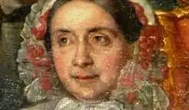
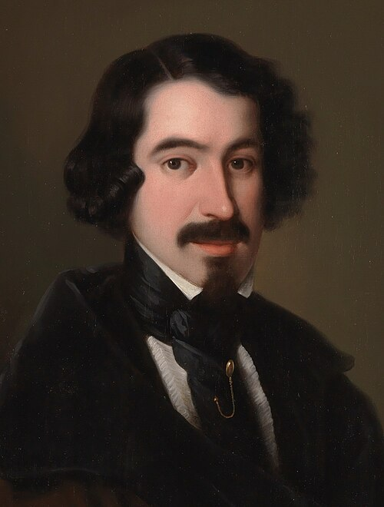


Romantiikan kirjailijoita
José de Espronceda
1808–1842
Mariano José de Larra
1809–1837
Angel Saavedra Duque De Rivas Rosa Butler y Mendieta 1819-1889
1791–1865
José Amador de los Ríos
1816–1878
Eusebio Asquerino
1822–1892
Juan Nicolás Böhl de Faber
1770–1836
Gustavo Adolfo Bécquer
1836–1870
José Zorrilla
1817–1893

Slide 26
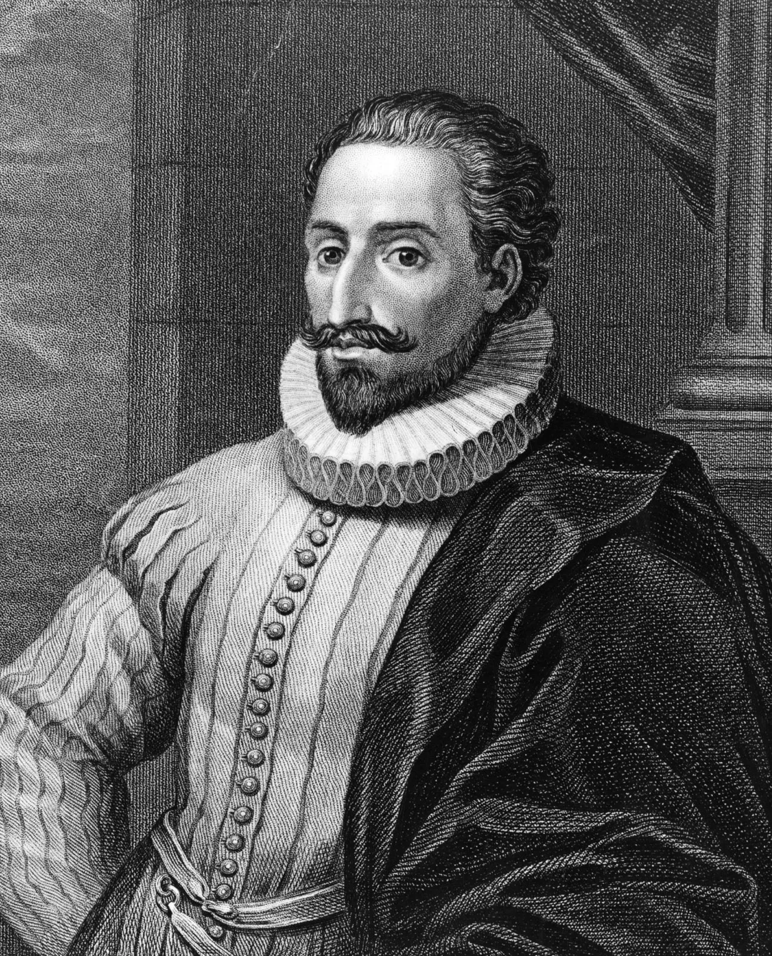
Kansallismielisyys / sen kieltäminen
Realismin ja idealismin yhdistäminen,
Miguel de Cervantes (1547-1616) esikuvana
Ylevyys/ populaarisuus
Perinteiden kunnioitus/ raju uudistaminen
Aistillisuus ja mystiikka
Voimakas mielikuvituksellisuus
Kunnian käsite
Intohimoisuus, aistillisuus
Itseriittoisuus
Tragediavoittoisuus
Universaalius

Slide 27
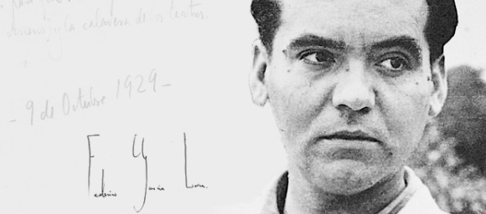
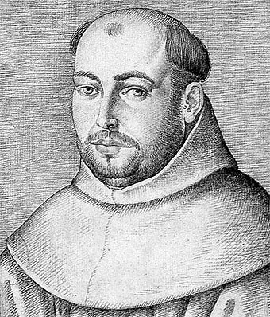
Esimerkkinä näistä piirteistä analysoimme Espanjan renessanssiajan uskonnollisen mystikon, karmeliittamunkki San Juan de la Cruzin (1542 - 1591) runon Sielun pimeä yö, Noche oscura del alma vuodelta 1578
ja Espanjan sisällissodan kauden tasavaltalaismielisen homoseksuaalin Federico García Lorcan (1898 - 1936) runon Kuolema, La muerte (1928)

Slide 28
Federico García Lorca / Malagueña (1928)
La muerte
entra y sale
de la taberna.
Pasan los caballos negros
y gente siniestra
por los hondos caminos
de la guitarra.
Y hay un olor a sal
y a sangre de hembra,
en los nardos febriles
de la marina.
Y la muerte
entra y sale
y sale y entra
de la taberna.
San Juan de la Cruz, 1541-1591
Noche oscura del alma, 1578
En una noche oscura,
con ansias en amores inflamada
¡oh dichosa ventura!
salí sin ser notada,
estando ya mi casa sosegada.
A oscuras y segura,
por la secreta escala, disfrazada,
¡oh dichosa ventura!
a oscuras y en celada,
estando ya mi casa sosegada.
En la noche dichosa,
en secreto, que nadie me veía,
ni yo miraba cosa,
sin otra luz y guía
sino la que en el corazón ardía.

Slide 29
Molemmissa runoissa voimakas viettipohjainen halu johdattaa runon puhujaa eteenpäin.
Molemmissa runoissa tapahtumat nousevat esiin pimeästä, mustalta pohjalta. Molemmissa runoissa mainitaan pimeys ja musta väri.
San Juan de la Cruzin tekstissä valoa on silti enemmän, Lorcan runo puhuu kuolemasta.
Molemmissa runoissa on mystillistä kohtalonomaisuutta.
Molemmat runot ovat voimakkaan aistillisia.

Slide 30
Visuaalinen kuvallisuus
Seuraavassa musiikillisessa ja lyyrisessä näytteessä on espanjalaisessa runoudessa toistuvia kuvallisia elementtejä - kuu, vuoret, hevonen, “manta/ mantilla” (naisen espanjalainen silkkilangasra kudottu pitsihuivi), miehen kantama veitsi, parveke, jolla tyttö odottaa rakastettuaan, Andalusian oliivilehtojen varjot, meri, laiva…
Teksti on Federico García Lorcan Romance Sonámbulo - runosta (Unissakulkijan romanssi), jonka Lorca julkaisi ensimmäisen kerran vuonna 1928 teoksessa Romcancero Gitano.
Musiikki ja sanat kuvastavat täydellisesti espanjalaisen kirjallisuuden aistivoimaisuutta, intohimoa, kunnian tuntoa, traagisuutta ja kohtalonomaisuutta, kuvallisuutta. Vihreä väri VERDE symboloi Lorcan runoudessa vapautta, toivoa, nuoruutta, hedelmällisyyttä sekä hänen kotiseutuaan Andalusiaa ja sen lippua.

Slide 31
Runossa on paljon maagista toistoa (anáfora)
“mi caballo por su casa, / mi montura por su espejo, / mi cuchillo por su manta”;
“Pero yo ya no soy yo / Ni mi casa es ya mi casa”;
“Dejadme subir al menos / hasta las altas
barandas, / ¡dejadme subir!, dejadme / hasta las verdes barandas”; “Dejando un rastro de sangre./ Dejando un rastro de lágrimas”.
Runsas metaforien käyttö:
“Bajo la luna gitana, / las cosas la están mirando / y ella no puede mirarlas”,
lause sisältää kuolema metaforan ja personifikaation eli elollistamisen.
86 octosílabo-värssyä

Slide 32
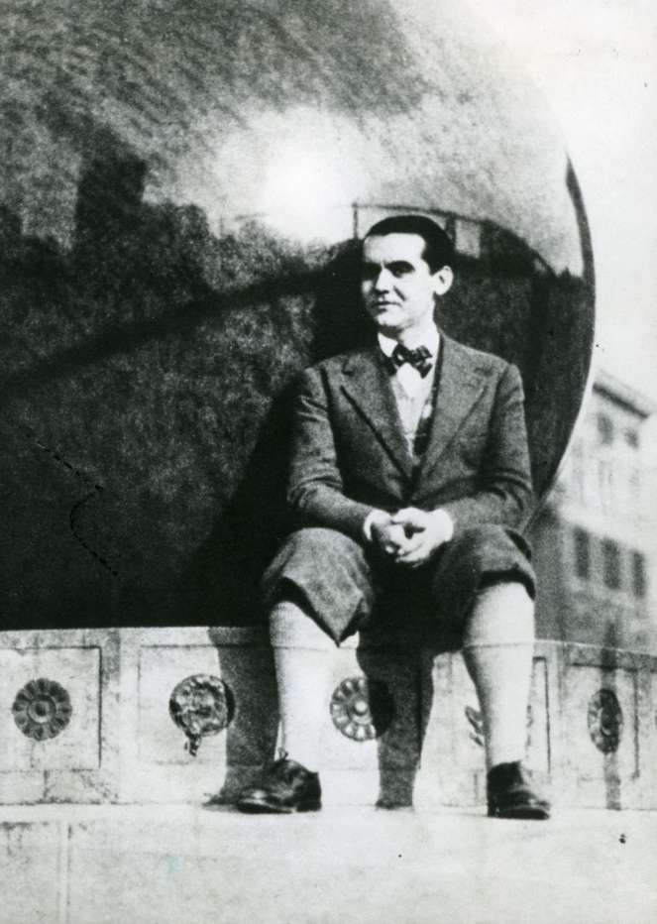
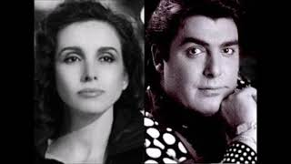
Ana Belen y Manzanita Verde que te quiero verde Tv 1985 medium
Ana Belén ja Manzanita
‘Romance sonámbulo’ | Federico García Lorca
Verde que te quiero verde.
Verde viento. Verdes ramas.
El barco sobre la mar
y el caballo en la montaña.
Con la sombra en la cintura,
ella sueña en su baranda,
verde carne, pelo verde,
con ojos de fría plata.
Verde que te quiero verde.
Bajo la luna gitana,
las cosas la están mirando
y ella no puede mirarlas.
*

